Slide 1
Третий проектировочный вебинар РИП Динамический конструктор образовательного пространства Ленинградской области для индивидуальных образовательных маршрутов (ИОМ) обучающихся и проектирования вариантов будущих жизненных стратегий 25.11.22. 15.00-17.00
Ведущие:
Князева Татьяна Борисовна
научный руководитель программы
к.п.н., доцент
кафедра управления и ПО;
Журавлев Алексей Вячеславович,
генеральный директор ООО «ГетЛокус»,
к.пс.н., cтарший научный сотрудник факультета психологии МГУ имени М.В. Ломоносова, главный цифровой инженер

Slide 2
Крупные этапы программы:
Проектирование моделей, механизмов, подготовка команд – 1 год, начиная с июня 2022 года
Деятельность по апробации – 1,5 года до конца 2024 года
Этап обобщения и рефлексии – 0,5 года, до июня 2025 года
Реализация

Slide 3
Дедлайн и основное содержание работ до конца 2022 года
23.09.22г. – установочный вебинар
11.11.22г. – первый проектировочный вебинар (самоопределение ОО, первичное командообразование)
25.11.22г. – работа групп в индивидуальных рабочих пространствах гетЛокуса, начало проектирования региональных моделей для ИОМ. Работа с созданием карты ресурсов образовательного пространства
14.12.22г. – общая открытая экспертно-коммуникационная площадка с представлением и обсуждением результатов деятельности групп и экспертно-развивающим сопровождением

Slide 4
Продукты предыдущего вебинара –
Освоение цифровой платформы гетЛокус
Самоопределение в разработке моделей Динамического конструктора единой образовательной среды для ИОМ учащихся
Первичное командообразование

Slide 5
Кванториум Кингисепп
Агалатовский ЦО
Бугровская СОШ

Slide 6
«Гарболовская СОШ»
«Большеврудская СОШ»
«Лесновский ЦО»
«Разметелевская СОШ»
«Изварская СОШ»
«Волосовская СОШ №1»
«Лесколовский ЦО»
«Сельцовская СОШ»
«Романовская СОШ»

Slide 8
МОУ "Глажевская СОШ"

Slide 9
План работы на вебинаре
1 часть
15.00.-15.30 – ZOOM:
- Установочное сообщение о работе – Князева Татьяна Борисовна на вебинаре
- Выведение команд в рабочие пространства гетЛокус – вводный экскурс, инструкции – Журавлев Алексей Владиславович
2 часть
15.30-16.10 – проектировочная работа команд и участников на платформе гетЛокус. Создание карты ресурсов, задач и дефицитов.
3 часть
16.10-16.50 – сообщения команд и участников, представление результатов работы (общая карта ресурсов, дефицитная ведомость)
16.50 – 17.00 – планирование деятельности команд, участников, организатора работ по подготовке к 15.12.

Slide 10
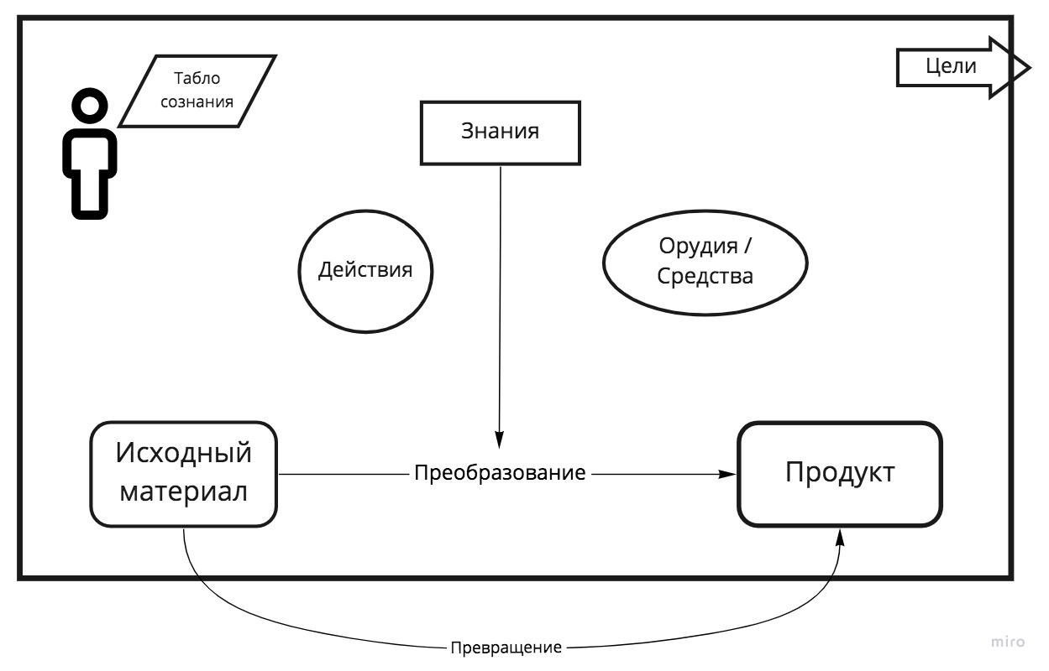
Установочное сообщение к проектированию

Slide 11
Общая карта ресурсов, задач и дефицитов
Общая карта.xlsx
Описание ячеек карты.docx
Инструкция.docx

Slide 12
Сообщения групп о результатах, представление карты и дефицитной ведомости
5 минут сообщение,
вопросы на понимание, уточнение, суждения

Slide 13
Работы до 14.12.22.
1. Доработка содержания общих карт в каждой группе и с руководителем (тьютором) для презентации
2.Подготовка текстов сообщений, участие в сборке общего доклада для представления на площадке

